Slide 1
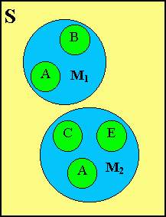
Тема 3:
«Рекурсивные структуры данных»
Пример рекурсивной структуры данных - структура данных, элементы которой являются такими же структурами данных

Slide 2
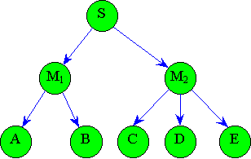
Деревья
Дерево - нелинейная связанная структура данных.
Дерево характеризуется следующими признаками:
- дерево имеет один элемент, на который нет ссылок от других элементов. Этот элемент называется корнем дерева;
- в дереве можно обратиться к любому элементу путем прохождения конечного числа ссылок (указателей);
- каждый элемент дерева связан только с одним предыдущим элементом.

Slide 3
Любой узел дерева может быть промежуточным либо терминальным (листом). На рисунке промежуточными являются элементы M1, M2; листьями - A, B, C, D, E. Характерной особенностью терминального узла является отсутствие ветвей.
Высота дерева - это количество уровней дерева. У дерева на рисунке высота равна двум.

Slide 4
Количество ветвей, растущих из узла дерева, называется степенью исхода узла (на рисунке для M1 степень исхода 2, для М2 - 3).
Для описание связей между узлами дерева применяют также следующую терминологию: М1 - “отец” для элементов А и В. А и В - “сыновья” узла М1.

Slide 5
Деревья могут классифицироваться по степени исхода :
1) если максимальная степень исхода равна m, то это - m-арное дерево;
2) если степень исхода равна либо 0, либо m, то это - полное m-арное дерево;
3) если максимальная степень исхода равна 2, то это - бинарное дерево;
4) если степень исхода равна либо 0, либо 2, то это - полное бинарное дерево.

Slide 6
Представление деревьев
Наиболее удобно деревья представлять в памяти ЭВМ в виде связанных списков. Элемент списка должен содержать информационные поля, в которых могут содержаться значение ключа узла и другая хранимая информация, а также - поля-указатели, число которых равно степени исхода.

Slide 7
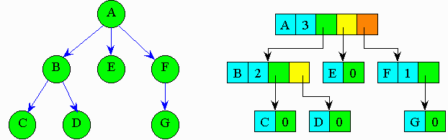
Представление дерева в виде нелинейного списка

Slide 8
Бинарные деревья
Согласно представлению деревьев в памяти ЭВМ каждый элемент бинарного дерева является записью, содержащей четыре поля. Значения этих полей - соответственно ключ записи, текст записи, ссылка на элемент влево – вниз и ссылка на элемент вправо – вниз.

Slide 9
Упорядоченное бинарное дерево
В упорядоченном бинарном дереве левый сын имеет ключ меньший, чем у отца, а значение ключа правого сына больше значения ключа отца.
Например, построим бинарное дерево из следующих элементов: 50, 46, 61, 48, 29, 55, 79.

Slide 10
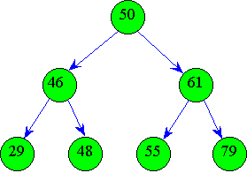
Получено идеально сбалансированное дерево - дерево, в котором левое и правое поддеревья имеют уровни, отличающиеся не более чем на единицу.

Slide 11

Формат элемента бинарного дерева

Slide 12
Процедура создания элемента бинарного дерева
V = MakeTree (key, rec)
p = getnode
r (p) = rec
k (p) = key
v = p
left (v)= nil
right (v) = nil
return

Slide 13
Сведение m-арного дерева к бинарному
Неформальный алгоритм:
1.В любом узле дерева отсекаются все ветви, кроме крайней левой, соответствующей старшим сыновьям.
2.Соединяются горизонтальными линиями все сыновья одного родителя.
3. Старшим сыном в любом узле полученной структуры будет узел, находящийся под данным узлом (если он есть).

Slide 14
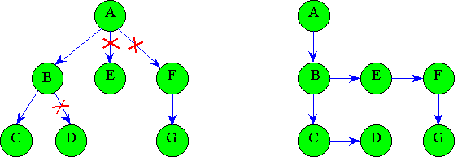
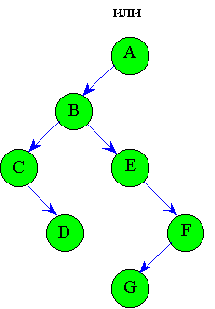
Графическое пояснение алгоритма

Slide 15
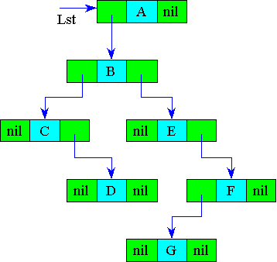
Реализация полученного бинарного дерева с помощью нелинейного двусвязного списка

Slide 16
Основные операции с деревьями
1. Обход дерева.
2. Удаление поддерева.
3. Вставка поддерева.
Для выполнения обхода дерева необходимо выполнить три процедуры:
1.Обработка корня.
2.Обработка левой ветви.
3.Обработка правой ветви.

Slide 17
В зависимости от того, в какой последовательности выполняются эти три процедуры, различают три вида обхода.
1.Обход сверху вниз. Процедуры выполняются в последовательности
1- 2 - 3.
2.Обход слева направо. Процедуры выполняются в последовательности
2 - 1- 3.
3.Обход снизу вверх. Процедуры выполняются в последовательности
2 - 3 -1.

Slide 18
Направления обхода дерева
A
B
G
C
E
D
F
A-B-C-E-D-F-G – сверху вниз
C-B-D-E-F-A-G – слева направо
C-D-F-E-B-G-A – снизу вверх

Slide 19
В зависимости от того, после какого по счету захода в узел он подвергается обработке, реализуется один из трех видов обхода.
Если обработка идет после первого захода в узел, то это обход сверху вниз,
если после второго - то слева направо,
если после третьего - то снизу вверх.

Slide 20
Операция удаления поддерева
Необходимо указать узел, к которому подсоединяется удаляемое поддерево и указатель корня этого поддерева.
Исключение поддерева состоит в том, что разрывается связь с удаляемым поддеревом, т. е. указатель элемента, связанного с узлом-корнем удаляемого поддерева, устанавливается в nil.

Slide 21
Операция вставки поддерева
Необходимо знать указатель корня вставляемого поддерева и узел, к которому подвешивается поддерево.
Установить указатель этого узла на корень поддерева, а степень исхода данного узла увеличить на единицу.
При этом, в общем случае, необходимо произвести перенумерацию сыновей узла, к которому подвешивается поддерево.

Slide 22
Создание дерева бинарного поиска
Пусть заданы элементы с ключами: 14, 18, 6, 21, 1, 13, 15.
Построим упорядоченное бинарное дерево по этим ключам.

Slide 23
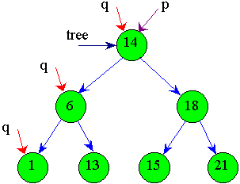
К алгоритму построения дерева

Slide 24
К алгоритму построения дерева
14, 18
q
p
tree
p
v
14
18

Slide 25
Алгоритм создания дерева бинарного поиска
read (key, rec)
tree = maketree(key, rec)
while not eof do
read (key, rec)
v = maketree(key, rec)
p = tree
q = tree
while p <> nil do
q = p
if key < k(p) then
p = left(p)
else
p = right(p)
endif
endwhile
if key < k(q) then
left(q) = v
else
right(q) = v
endif
endwhile
return

Slide 26
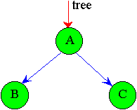
Рекурсивные алгоритмы обхода (прохождения) бинарных деревьев
1. Сверху вниз А, В, С.
2. Слева направо или симметричное прохождение В, А, С.
3. Снизу вверх В, С, А.
Наиболее часто применяется второй способ.

Slide 27
“сверху вниз”
subroutine pretrave (tree)
if tree <> nil then
print info(tree)
pretrave(left(tree))
pretrave(right(tree))
endif
return

Slide 28
“симметричный”
subroutine intrave (tree)
if tree <> nil then
intrave(left(tree))
print info(tree)
intrave(right(tree))
endif
return

Slide 29
Пояснение рекурсии обхода бинарного дерева на примере процедуры intrave (tree)
Пронумеруем строки алгоритма процедуры
if tree <> nil
then intrave (left(tree))
print info (tree)
intrave (right (tree))
endif
return
Обозначим указатели: t → tree; l → left;
r → right.

Slide 30
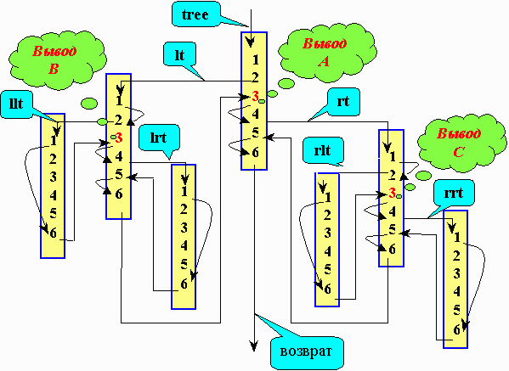
Пояснение рекурсии обхода

